Slide 1
La collera come problema dinamico
¹Dal libro K. Lewin "La teoria la ricerca, l'intervento" ,Cap. VI pp. 179-220

Slide 2
Esperimenti di psicologia sociale
Viene dimostrata:
la superiorità del metodo sperimentale rispetto al metodo clinico, analizzando esperimenti di laboratorio che si possono considerare sociali per il tema, il contesto, le applicazioni
La “rilevanza esterna” (“validità ecologica”) che può avere la ricerca di laboratorio

Slide 3
L’esperimento sulla collera
Anche le emozioni possono essere studiate sperimentalmente:
Nel caso della collera: un’emozione particolarmente intensa (violenta) con i comportamenti (aggressivi e improvvisi) che ne possono conseguire.

Slide 4
L’importanza del contesto
Nel laboratorio viene riprodotta una situazione sociale

Slide 5
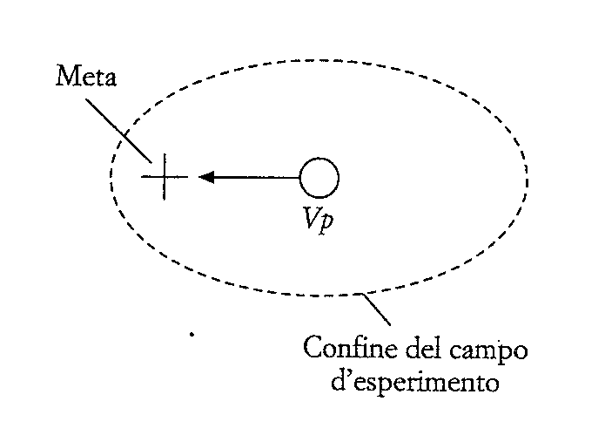
Ricerche sperimentali: Dembo
Dembo: esperimento sulla collera con metodo qualitativo
Il soggetto è posto davanti ad un compito che accetta volontariamente.
Tende a raggiungere una meta: esiste per il soggetto una forza (un vettore) orientata a una valenza positiva

Slide 6
Ricerche sperimentali: Dembo
Le condizioni del compito (lanciare gli anelli da una determinata distanza) costituiscono una barriera fra la meta e il soggetto
Spesso la barriera interna acquisisce una valenza negativa; oltre ad essere un ostacolo oggettivo

Slide 7
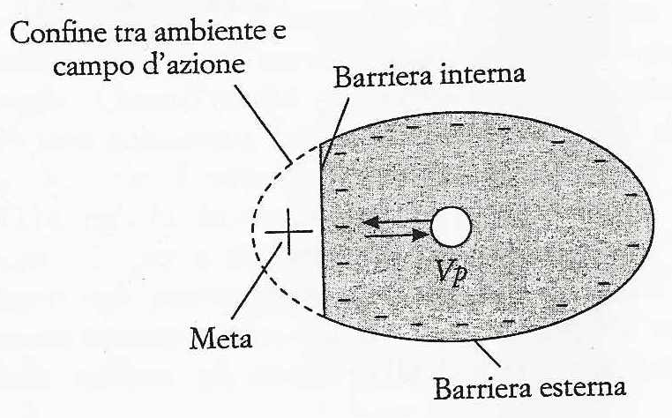
Ricerche sperimentali: Dembo
La valenza negativa diventa dominante. Il soggetto viene a scontrarsi con una nuova difficoltà. La barriera esterna. Non ha avuto la proibizione esplicita di non interrompere l’esperimento, ma tale comportamento sarebbe in contrasto con il significato del compito che ha accettato volontariamente
L’esistenza contemporanea di queste forze contrastanti fa si che il soggetto venga a trovarsi in una situazione di conflitto crescente. Ne nasce così uno stato di tensione crescente

Slide 8
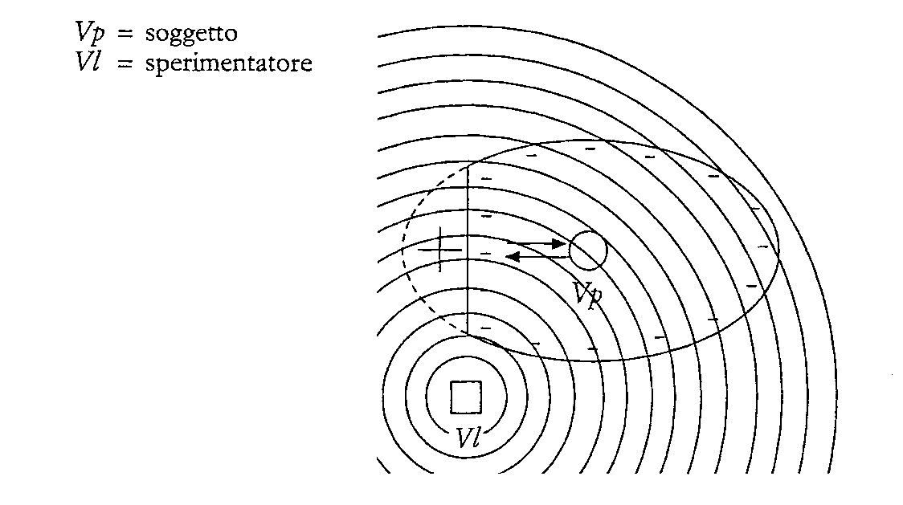
Ricerche sperimentali: Dembo
È il campo di forza, creato dallo sperimentatore, che conferisce valenze particolari a determinati oggetti dell’ambiente psicologico del soggetto. L’intera topologia della situazione appare derivata dalla sua collocazione entro la sfera di potere dello sperimentatore.

Slide 9
Ricerche sperimentali: Dembo
Stabilità dei confini durante manifestazioni emotive lievi. I soggetti restano aperti all’ambiente a livello degli strati superficiali mentre gli strati centrali non sono ne coinvolti né sfiorati

Slide 10
Ricerche sperimentali: Dembo
La tensione crescente non ha più libero accesso alla sua estrinsecazione perché lo strato interposto fra i sistemi intrapsichici e l’ambiente, cioè la motricità relativa alle azioni e alle espressioni, viene bloccato

Slide 11
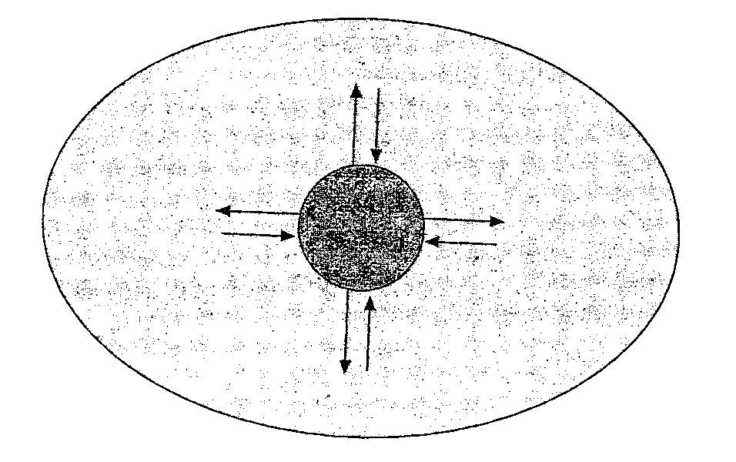
Ricerche sperimentali: Dembo
Al posto di una prevalenza dinamica di una determinata direzione subentra ovunque il conflitto, cioè un equilibrio di forze contrapposte e quindi uno stato di tensione. Lo scoppio emotivo è caratterizzato da questa unificazione del campo totale → distruzione di ogni struttura definita

Slide 12
Struttura del campo
Il campo psicologico è diviso in regioni separate da frontiere permeabili di consistenza e stabilità diversa
Le regioni non riguardano dimensioni spaziali concrete ma rappresentazioni di situazioni psicologiche
Il numero delle regioni è determinato dal numero di fatti psicologici esistenti nell’hic e nunc.(concezioni sistematiche)

Slide 13
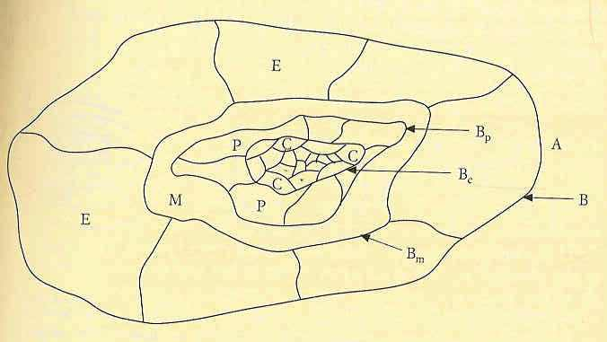
Rappresentazione del campo psicologico e della persona come area privilegiata. Le regioni sono più dense nella zona interna della personalità
A: ambiente sociale esterno al campo; E: ambiente psicologico; M: regione percettivo-motoria della persona; P: regioni periferiche della zona centrale della personalità; C: regioni centrali della zona più interna della personalità; Bm: barriera dinamica tra la persona e l’ambiente psicologico; Bc: barriera dinamica tra regioni interne e regione percettivo-motoria; B: Barriera dinamica del campo psicologico con l’esterno

Slide 14
Ambiente psicologico¹
L’ambiente psicologico corrisponde all’insieme di oggetti, persone, attività e situazioni con cui l’individuo è in rapporto in modo più o meno consapevole.
È caratterizzato:
dalla dimensione temporale
da una dimensione realtà-irrealtà
La struttura dell’ambiente e la costellazione di forze presenti variano con i desideri e i bisogni dell’individuo
¹ Cfr. biografia, p. 350 : Il paesaggio di guerra

Slide 15
Persona
Regione percettivo-motoria: parte più esterna: entriamo in rapporto con l’ambiente attraverso la percezione e l’azione
Regione interno-personale: parte centrale, che può essere divisa in celle centrali (c), più stabili e durevoli, e periferiche (p).
Nb. Questi schemi rappresentano situazioni momentanee, in continuo mutamento dietro la spinta di forze dinamiche

Slide 16
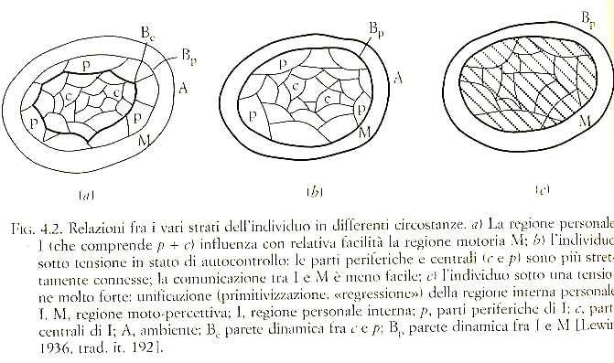
Relazioni fra i vari strati dell’individuo in differenti circostanze

Slide 17
Bisogno
Un aumento di tensione (o una diminuzione di energia) è prodotto dalla manifestazione di un bisogno (tendenza motivata): condizione fisiologica, desiderio, intenzione di fare qualcosa
Il potere motivazionale per la locomozione proviene da una forza presente nell’ambiente psicologico, ma non è una proprietà del sistema interno-personale
È l’elemento di coordinazione che lega valenza, forza, tensioni, regioni e locomozione

Slide 18
Squilibrio:
aumento di tensione
di una regione
interno-personale
Manifestazione di un bisogno
Ricerca di un
equilibrio
Entra in azione
l’energia
psichica
Gli oggetti dell’ambiente hanno effetto sul comportamento della persona.
Infatti: oggetti = mezzo per il soddisfacimento di un bisogno
Il valore (segno e intensità) di un oggetto dipende dallo stato dei bisogni di un certo individuo in un dato momento.

Slide 19
FATTORI INTERNI
(bisogni e motivazioni)
COMPORTAMENTO
FATTORI SOCIALI
(appartenenza ad un gruppo, risorse politiche
ed economiche, norme, ideologie)

Slide 20
La ricerca sperimentale
Si caratterizza rispetto alle altre modalità di ricerca empirica in quanto richiede una ‘manipolazione delle variabili’.
In Ψ e specie in Ψ sociale: può essere quantitativa o qualitativa, condotta in laboratorio o in situazioni di vita reale.
La ricerca sperimentale essenziale per la nascita e lo sviluppo della Ψ (e per la formazione di tutti gli psicologi) deve e può essere rilevante. Una precondizione della rilevanza è che nasca da problemi e situazioni concrete (qui ci si riferisce alla ‘rilevanza esterna/validità ecologica’).

Slide 21
Alcune precondizioni di validità ecologica/rilevanza esterna
Nel laboratorio si riproduce una situazione sociale
Una situazione sociale implica (quasi) sempre rapporti di potere (esperimento della Dembo)

Slide 22
In questo capitolo diversi elementi rinviano al confronto con Freud
La divisione della persona in diverse regioni da quelle più esterne (percettivo motorie) a quelle più interne (il nucleo dell’Io) che sembra richiamare la prima topica freudiana.
La stessa “topologia”, ampiamente applicata nelle formalizzazioni relative all’esperimento della Dembo, e che rinvia al concetto o modello “topico” di Freud pur differenziandosene profondamente.

